Slide 1


Инновационное дезинфицирующее средство
СТАРТАПОВ ФСИ
АРАМОВА ОЛЬГА
ДИРЕКТОР ООО «ГЕНОТИП»
Г. РОСТОВ-НА-ДОНУ 2022 Г.

Slide 2







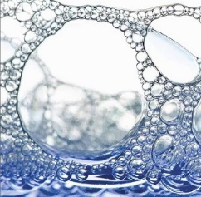
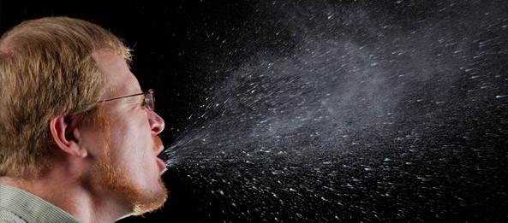
ПРОБЛЕМА
БИО-ЗАГРЯЗНЕНИЕ
КРОВЬ
ПОТОЖИРОЕ ВЕЩЕСТВО
СЛЮНА
АМПЛИКОНЫ*
*ОТ СОТЕН ТЫСЯЧ КОПИЙ ДНК МОГУТ ПОПАДАТЬ ИЗ ОТКРЫТОЙ ПРОБИРКИ

Slide 3
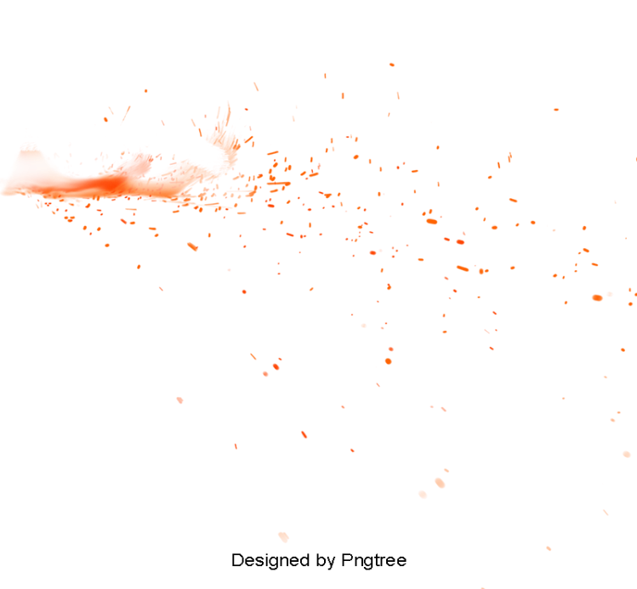
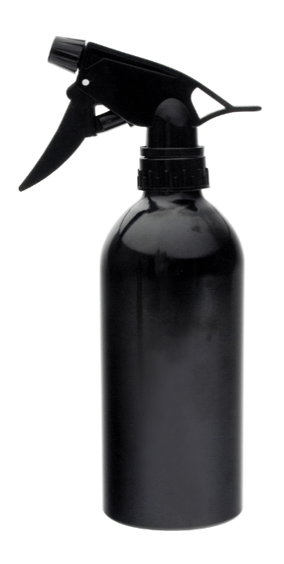
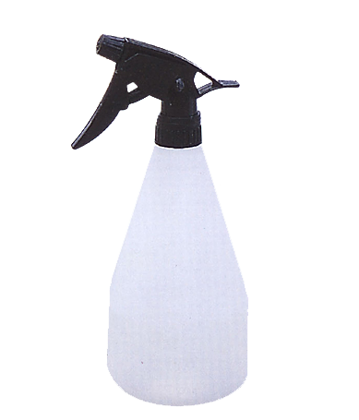
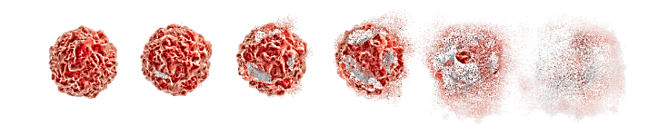

РЕШЕНИЕ – TRL 7
НАБОР РАСТВОРОВ ДЛЯ ДЕКОНТАМИНАЦИОННОЙ ОБРАБОТКИ
ДВОЙНОЕ ДЕЙСТВИЕ!
РАЗРУШЕНИЕ КЛЕТОК
2. ДЕГРАДАЦИЯ ДНК
ДКР-2
ДКР-1

Slide 4







КЛИЕНТЫ
49%
29%
НАУЧНЫЕ ОРГАНИЗАЦИИ
МЕДИЦИНСКИЕ УЧРЕЖДЕНИЯ
10%
12%
ЧАСТНЫХ КОМПАНИЙ
ГОСУДАРСТВЕННЫЕ СТРУКТУРЫ

Slide 5
АНАЛИЗ РЫНКА
ЦЕНА 1100 РУБ ЗА 250 МЛ
2,9 МЛН РУБ
50 ЛАБ
РОСТОВ-НА-ДОНУ
24,3 МЛН РУБ
450 ЛАБ
РОСТОВСКАЯ ОБЛАСТЬ
118,9 МЛН РУБ
2100 ЛАБ
КРУПНЕЙШИЕ ГОРОДА РОССИИ
ПОТРЕБИТЕЛЬ ПЕРЕПЛАЧИВАЕТ ДО 419 480 РУБ. В ГОД ПО ДАННЫМ ГОДОВЫХ ОБЗОРОВ РЫНКОВ БИЗНЕССТАТ https://businesstat.ru/

Slide 6
КОНКУРЕНТНЫЙ АНАЛИЗ
ПАРАМЕТР | НАШЕ РЕШЕНИЕ | DNA-EXITUSPLUS, APPLICHEM | DNA DECONTAMINAT REAGENT, SIGMA-ALDRICH | DNARID, БИОМЕД ИННОВАЦИИ | ВОДА | РАСТВОР ГИПОХЛОРИТА
СПОСОБНОСТЬ РАЗРУШАТЬ КЛЕТКИ | + | - | - | - | - | -
ГИДРОЛИЗ ДНК/РАЗРУШЕНИЕ ПЦР ПРОДУКТОВ | + | +/- | + | + | - | +/-
ИСПОЛЬЗОВАНИЕ С МЕТАЛЛАМИ | + | - | - | +/- | + | -
СТРАНА | РОССИЯ | США | США | РОССИЯ | - | РОССИЯ
ЦЕНА, РУБ. ЗА 250 МЛ | 1100 | 2012 | 5210 | 2500 | 0 | 18,50

Slide 7
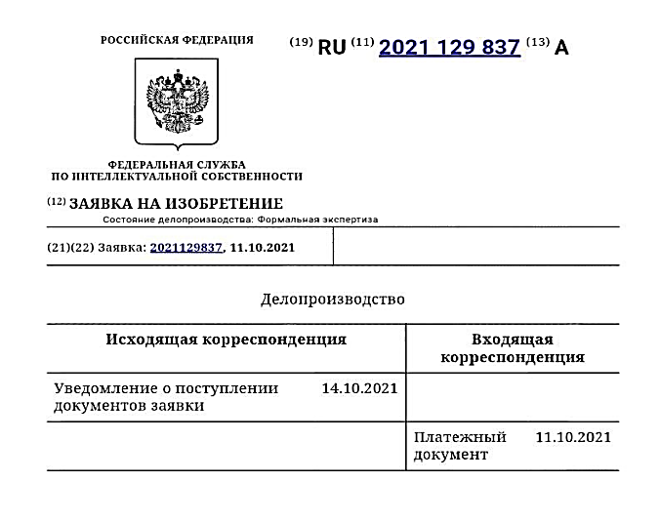
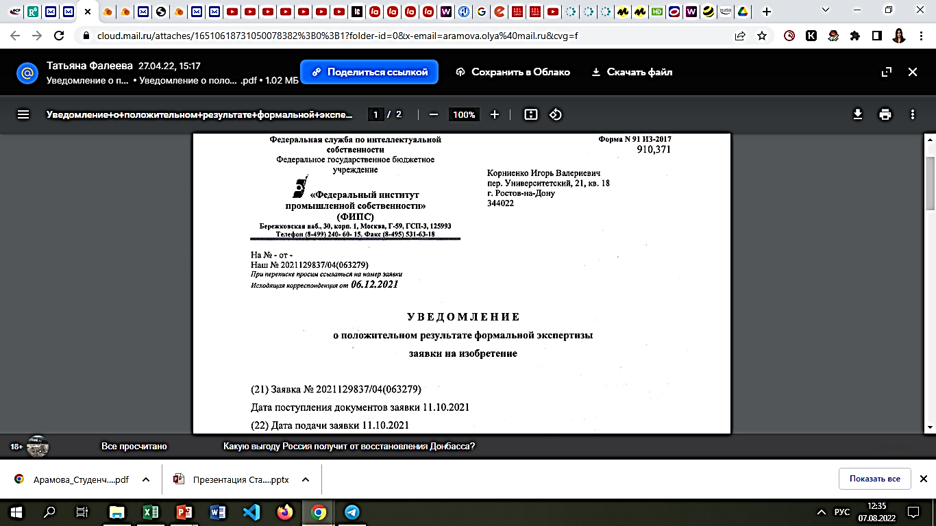
ИНТЕЛЛЕКТУАЛЬНАЯ СОБСТВЕННОСТЬ
Патент «Композиция для удаления ДНК и/или РНК-содержащего биологического материала (варианты)»
Планы:
Получение регистрационного свидетельства на медицинское изделие и реализация в медицинских учреждениях

Slide 8







ДОРОЖНАЯ КАРТА
ПОБЕДА
СТАРТ-1
СОЗДАНИЕ МИП
-ПРИВЛЕЧЕНИЕ НОВЫХ
СПЕЦИАЛИСТОВ,
-СОЗДАНИЕ САЙТА ПРОДАЖ
ВЫХОД НА РЫНОК, ПОЛУЧЕНИЕ РЕГИСТРАЦИОННОГО СВИДЕТЕЛЬСТВА НА МЕДИЦИНСКОЕ ИЗДЕЛИЕ
ЗАЯВКА
СТАРТ-2
ПРОДАЖА ФРАНШИЗЫ
ВЫХОД НА МИРОВОЙ РЫНОК
2022
2022
2023
2024
2026
2027

Slide 9

ЧТО НАМ НУЖНО СЕЙЧАС?
ПОМЕЩЕНИЕ ПОД ПРОИЗВОДСТВО
ПОСТАВЩИКИ ПЛАСТИКОВОЙ ТАРЫ
ОБМЕН БИЗНЕС-ОПЫТОМ
МАРКЕТИНГ
PR, РЕКЛАМА

Slide 10

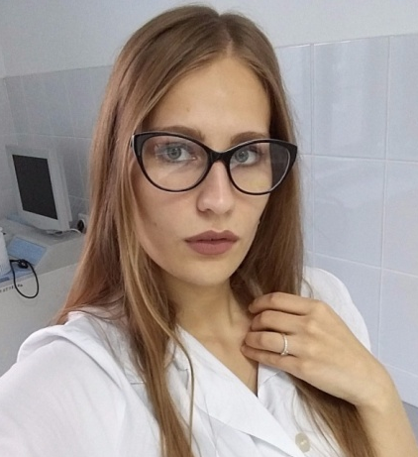
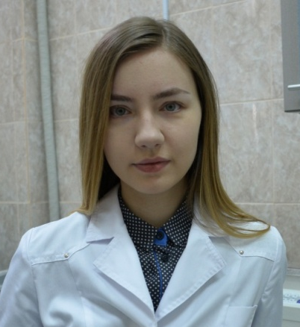
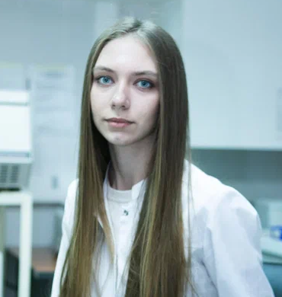
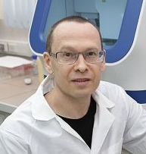
КОМАНДА, КОТОРАЯ СДЕЛАЕТ ИССЛЕДОВАНИЯ В БИОТЕХ 100%-МИ
АРАМОВА ОЛЬГА
ФАЛЕЕВА ТАТЬЯНА
РУКОВОДИТЕЛЬ ПРОЕКТА, АСПИРАНТ КАФЕДРЫ «ГЕНЕТИКА» ЮФУ, М.Н.С. ЮНЦ РАН
ПОБЕДИТЕЛЬ:
УМНИК В 2020 ГОДУ
СТАРТ-1 В 2022 ГОДУ
РАЗРАБОТЧИК, ТЕХНОЛОГ,
К.М.Н., ВРАЧ - СУДЕБНО-МЕДИЦИНСКИЙ ЭКСПЕРТ
ПОБЕДИТЕЛЬ:
УМНИК В 2012 ГОДУ
СТАРТ-1 В 2016 ГОДУ
СТАРТ-2 В 2018 ГОДУ
ФЛОРИНСКАЯ ВАЛЕРИЯ
КОРНИЕНКО ИГОРЬ
ЛАБОРАНТ, МАГИСТР КАФЕДРЫ «ГЕНЕТИКА» ЮФУ
НАУЧНЫЙ РУКОВОДИТЕЛЬ
Д.Б.Н., Г.Н.С. ЮНЦ РАН,
ЗАВЕДУЮЩИЙ НАУЧНОЙ ЛАБОРАТОРИЕЙ «ИДЕНТИФИКАЦИЯ ОБЪЕКТОВ БИОЛОГИЧЕСКОГО ПРОИСХОЖДЕНИЯ» ЮФУ
+ В КОМАНДУ:
МАРКЕТОЛОГ
БУХГАЛТЕР
ПРОГРАММИСТ

Slide 11
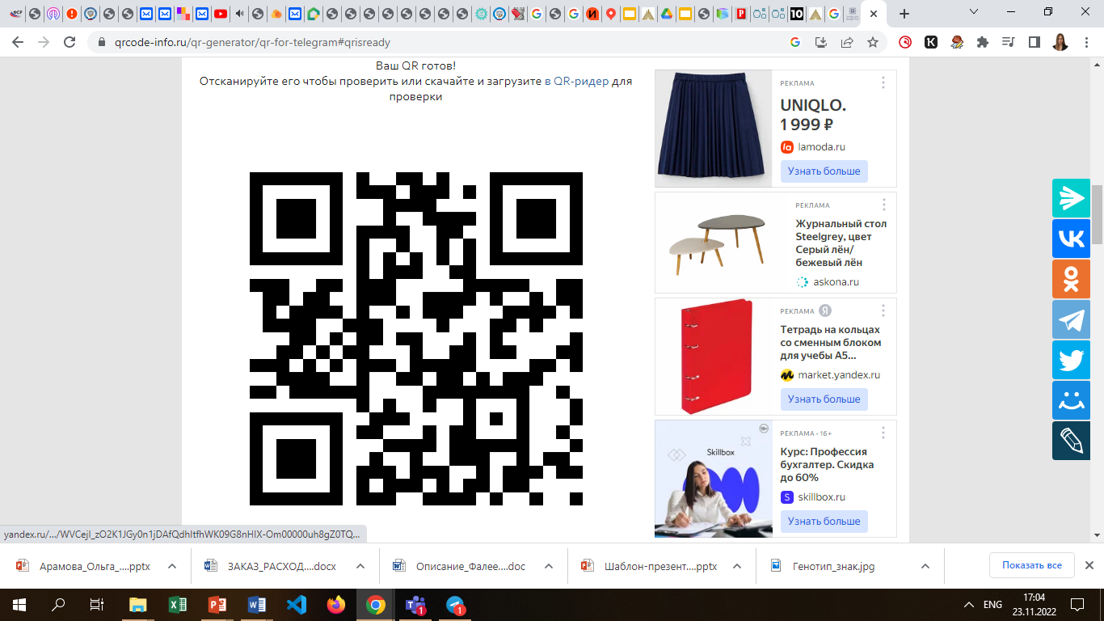
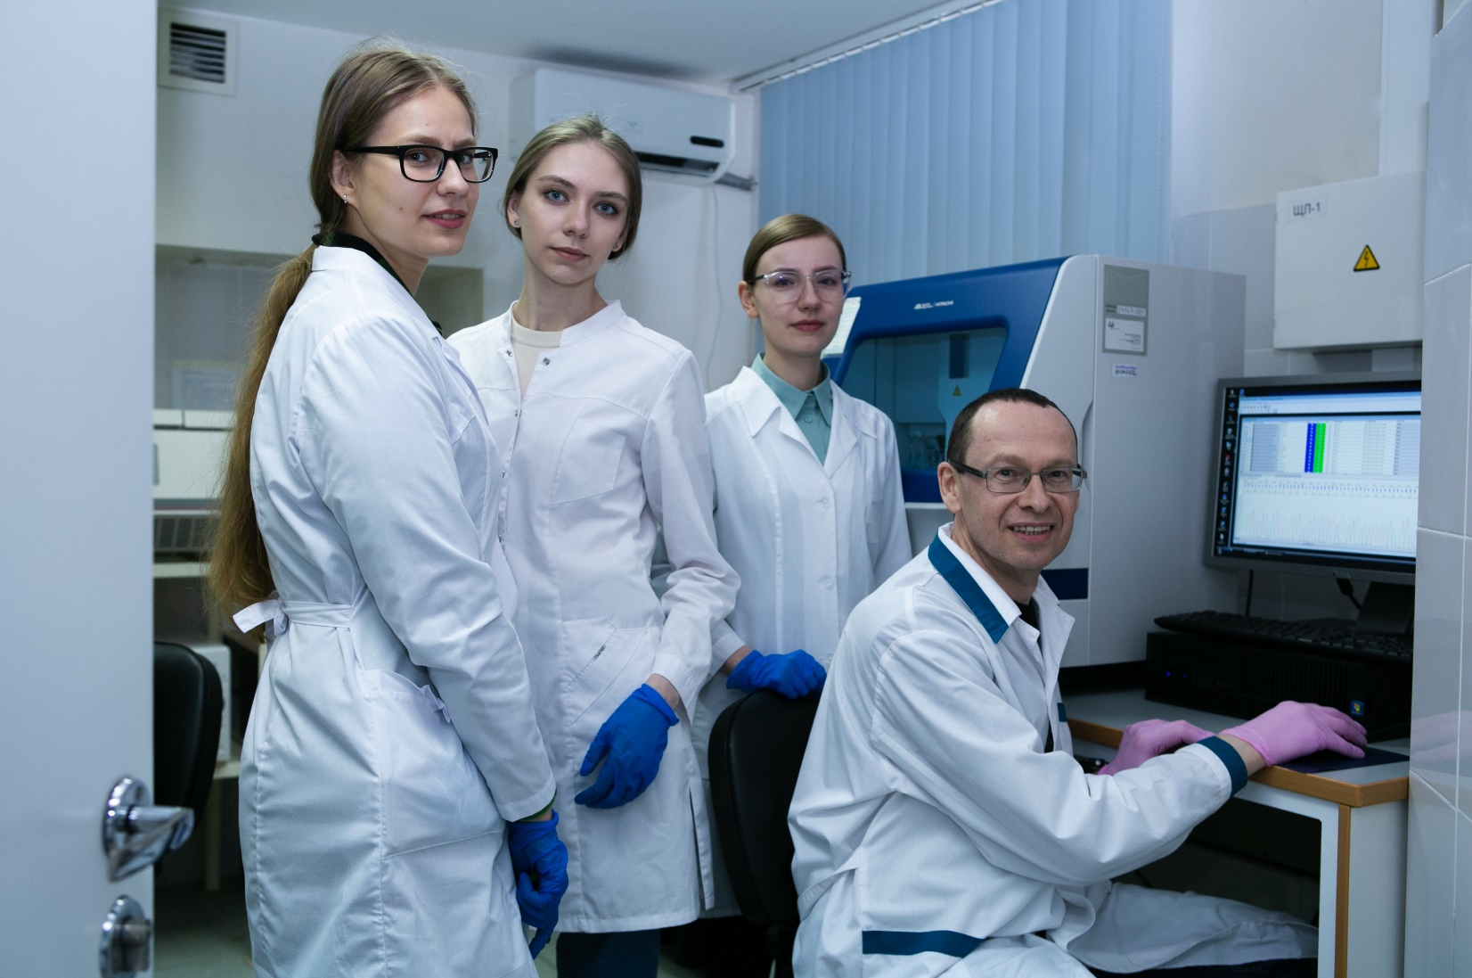
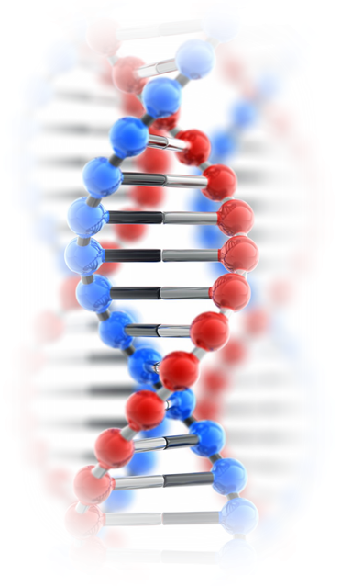


АРАМОВА ОЛЬГА ЮРЬЕВНА
ДИРЕКТОР ООО «ГЕНОТИП»
aramova.olya@mail.ru
+7 952 051 11 92

